Slide 1
實證醫學競賽 – 進階組
台北榮民總醫院

Slide 2
臨床情境

Slide 3
臨床問題分析

Slide 4
PICO - Q (1)
Patient
Intervention
Comparator
Outcome
Type of Question | ●Therapy ○Harm ○Diagnosis ○Prognosis

Slide 5
PICO - Q (2)
Patient
Intervention
Comparator
Outcome
Type of Question | ●Therapy ○Harm ○Diagnosis ○Prognosis

Slide 6
Search Strategies - Database

Slide 7
背景分析

Slide 8
Search Strategies - Keywords
P |  | I / C |  | O
…[Mesh] OR … OR … | AND | …[Mesh] OR … OR … | AND | …[Mesh] OR … OR …
Filters: ●Article types ●Publication dates ○Search fields

Slide 9
The Cochrane Library

Slide 10
PubMed

Slide 11
Search Summary
搜尋符合 PICO 的 Systematic Review
Cochrane: ? 篇
PubMed: ? 篇
篩選評讀
Cochrane: ? 篇
PubMed: ? 篇
搜尋符合 PICO 的 Randomized Controlled Trial
PubMed: ? 篇
重挑關鍵字
重新搜尋
篩選評讀
PubMed: ? 篇
YES
More
YES
No
Notes:
http://www.airitilibrary.com/

Slide 12
選讀文獻理由
#1
●符合主題 ●系統性回顧 ●年份最新 或 ○隨機對照研究 ○年份更新 ●病例數多(>200) ○經濟分析 ○亞洲地區研究
#2
●符合主題 ○系統性回顧 ○年份最新 或 ●隨機對照研究 ●年份更新 ●病例數多(>200) ○經濟分析 ○亞洲地區研究
#3
●符合主題 ○系統性回顧 ○年份最新 或 ○隨機對照研究 ○年份更新 ●病例數多(>200) ●經濟分析 ○亞洲地區研究

Slide 13
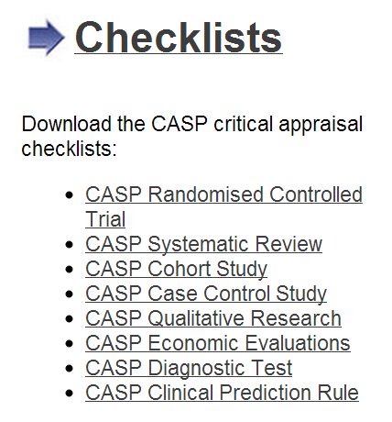
Tools of Critically Appraisal

Slide 14
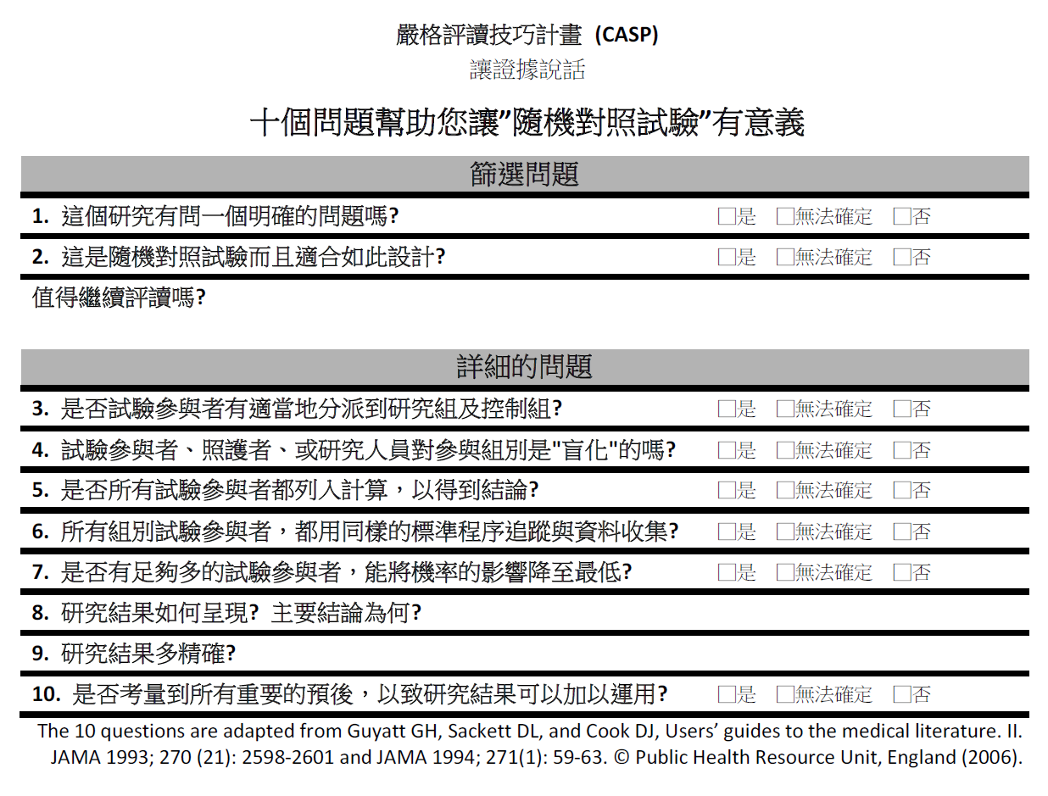
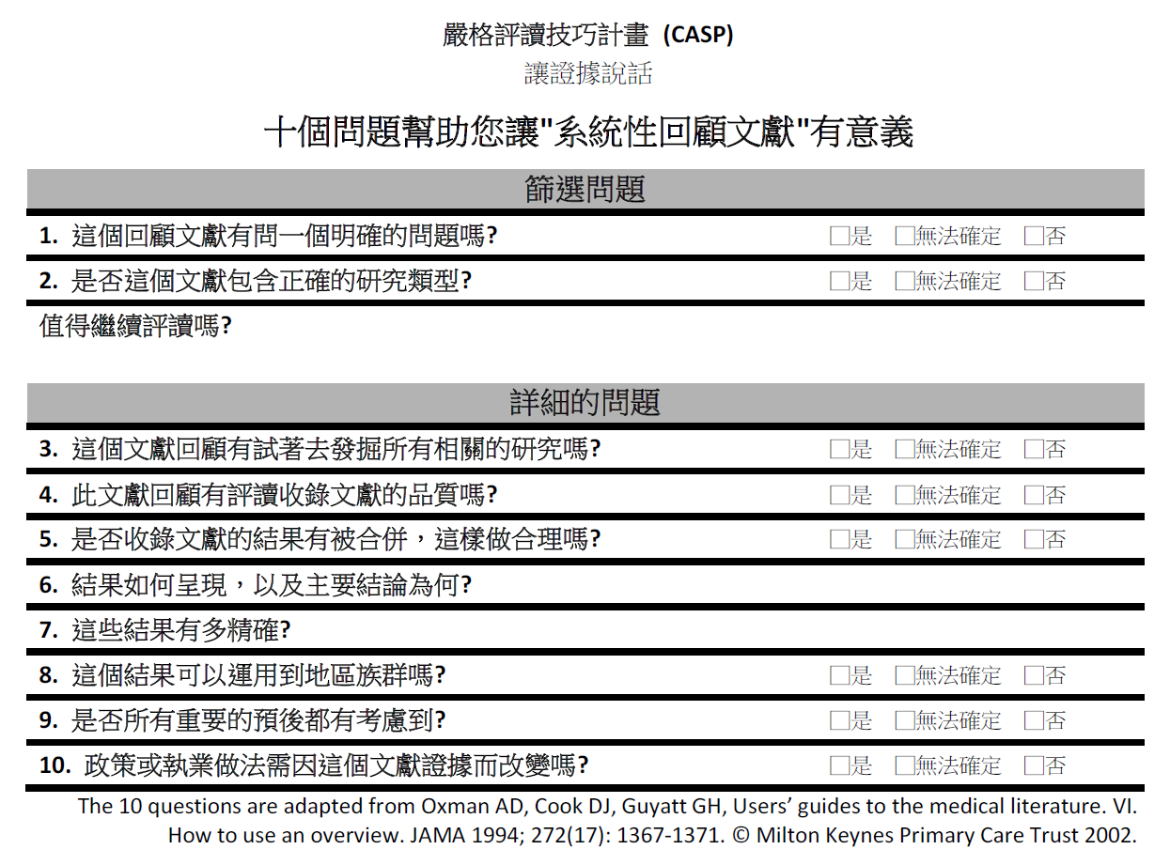

Slide 15
#1 評讀 Title paste
從methods段中擷取PICO及設定的研究搜尋種類

Slide 16
#1 評讀
從methods段中的search database & strategies擷取

Slide 17
#1 評讀
Tables (JADAD score)或Figure (Risk of bias summary)

Slide 18
#1 評讀
Forest plot (可能不只一個)
Outcome effect (OR或RR) & CI (標示出來)
標示出heterogeneity (I², p value…)
標示或算出 ARR 及 NNT

Slide 19
#1 評讀
從我們的PICO的main outcome 和adverse effect來看，是否相符。(YES!)

Slide 20
#2 評讀 Title paste (Systematic review用)
✓
✓
✓
✓
✓
✓
✓
✓

Slide 21
#2 Outcomes
Forest plot (可能不只一個)
Outcome effect (OR或RR) & CI (標示出來)
標示出heterogeneity (I², p value…)
標示或算出 ARR 及 NNT

Slide 22
#3 評讀 Title paste
✓
✓
✓
✓
✓
✓
✓
✓

Slide 23
#3 Outcomes
Table or Figure (可能不只一個)
Outcome effect (OR或RR) & CI (標示出來)
標示或算出 ARR 及 NNT

Slide 25
證據等級及建議等級
Sources | Level of Evidence | Grade of Recommendation
#1 | 1/2 | A/B
#2 | 1/2 | A/B
#3 | 1/2 | A/B

Slide 26
應用在本案例及類似病患上
國內外差異? (外國文獻 → 台灣病患?)
病患差異 (如嚴重度、分期…)
考慮病患或家屬喜好或期待
健保相關規定…

Slide 27
成本效益分析
用關鍵字cost effectiveness OR cost benefit OR cost utility 搜尋，再和原搜尋結果交集 (AND)
直接引用paper數據
若沒paper，用健保計價*0.8及常識計算(不要太離譜)

Slide 28
不同臨床決策對醫療品質之影響
和常規(control)比較的優點(更有效、更省錢、更簡便、更滿意…) >> 雙贏 或 三贏…

Slide 29
用病患能了解的語言總結
根據目前統計，使用手術治療比使用非手術治療來得有效，而且在未來一年中對於症狀或是功能性的恢復，手術都是比較有效的。同時，這樣子還可以降低再手術的風險與門診追蹤的必要性喔！

Slide 30
The END
感謝委員的費心聆聽

